Slide 1
স্বাগতম

Slide 2
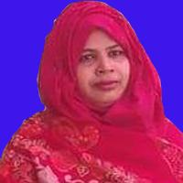
শিক্ষক পরিচিতি
জাহেদা পারভীন
সহকারী শিক্ষক
আলহাজ্ব আব্দুল করিম উচ্চ বিদ্যালয়
ভবদিয়া, রাজবাড়ী ।
মোবাইলঃ ০১৭১০৪১১৩২০

Slide 3
পাঠ পরিচিতি
শ্রেণীঃ নবম
বিষয়ঃ বাংলা পদ্য
অধ্যায়ঃ ষোড়শ
সময়ঃ ৫০ মিনিট।
তারিখঃ ২৭/১১/২০১৯

Slide 4
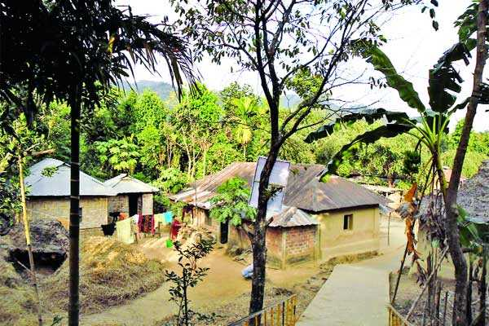
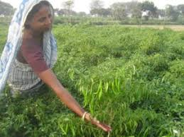
নিচের ছবি দুটি লক্ষ্য কর।

Slide 5
আজকের পাঠের বিষয়

Slide 6
শিখনফল
১।কবির পরিচিতি বর্ণনা করতে পারবে।
২। স্বরব- নিরব পাঠ করতে পারবে।
৩। সন্তানের প্রতি মায়ের ভালবাসা ব্যাখ্যা করতে পারবে।

Slide 7
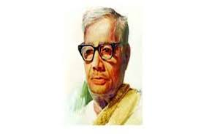
পল্লী কবি জসীম উদ্দীন

Slide 8
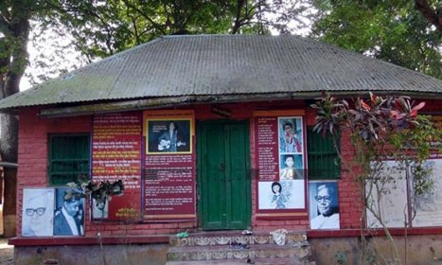
কবির বাড়ী

Slide 9
কবি পরিচিতি
জন্মঃ ১৯০৩ খ্রিঃ ফরিদপুর জেলার তাম্বুলখানা গ্রামে জন্ম গ্রহন করেন।
তিনি ‘পল্লীকবি’ নামে খ্যাত ।
উল্লেখযোগ্য রচনাঃ নক্সি কাঁথার মাঠ,সোজনবাদিয়ার ঘাট,রাখালী,বালুচর,হাসু,এক পয়সার বাঁশি,মাটির কান্না ইত্যাদি।
পুরস্কারঃ তিনি বিশ্বভারতী বিশ্ববিদ্যালয় থেকে সম্মানসূচক ডি.লিট. ডিগ্রি পান।এছাড়া সাহিত্য-সাধনার স্বীকৃতিস্বরূপ তিনি একুশে পদক লাভ করেন।
মৃত্যুঃ১৯৭৬ সালের ১৪ই মার্চ কবি ঢাকায় মৃত্যুবরণ করেন।

Slide 10
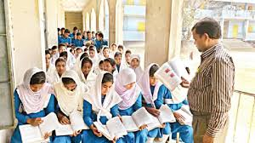
স্বরব পাঠ

Slide 11
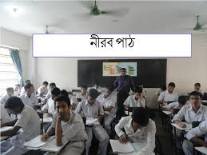
নীরব পাঠ

Slide 12
সন্তানের প্রতি মায়ের ভালোবাসা

Slide 13
মুল্যায়ন
পল্লী কবির জন্মস্থান কোথায়?
কবি কত সালে জন্মগ্রহণ করেন ?
তিনি কত সালে মৃত্যুবরণ করেন?
আড়ঙ অর্থ কি ?

Slide 14
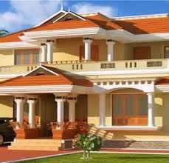
বাড়ির কাজ
‘সন্তানের প্রতি মায়ের ভালোবাসা অকৃত্রিম’- ব্যাখ্যা কর।

Slide 15
ধন্যবাদ

